Slide 1


Anton-App
Übungsstunde (2) - Avatar verändern

Slide 2


Slide 3
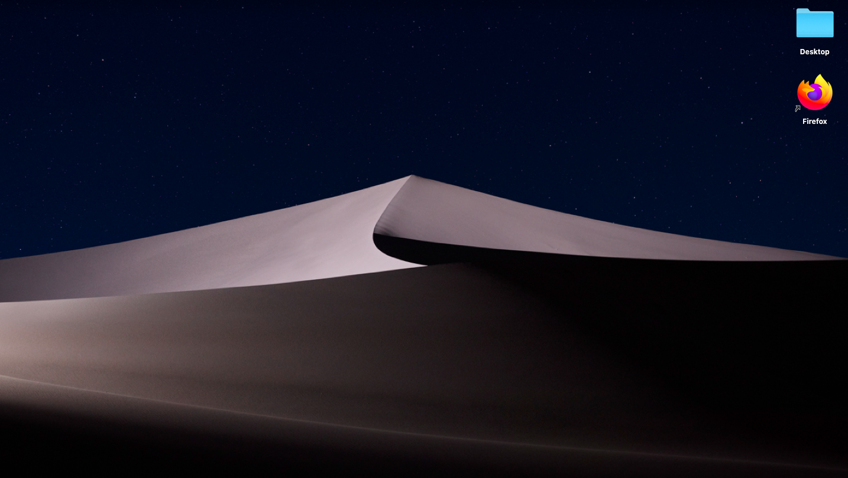

Slide 4

www.anton.app

Slide 5
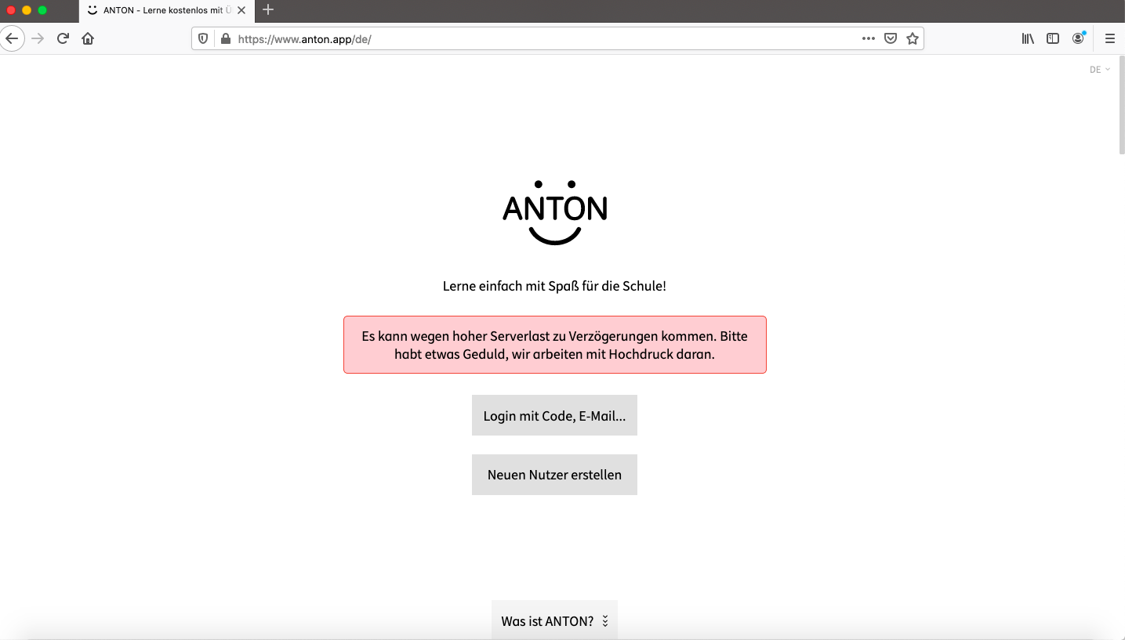

Slide 6
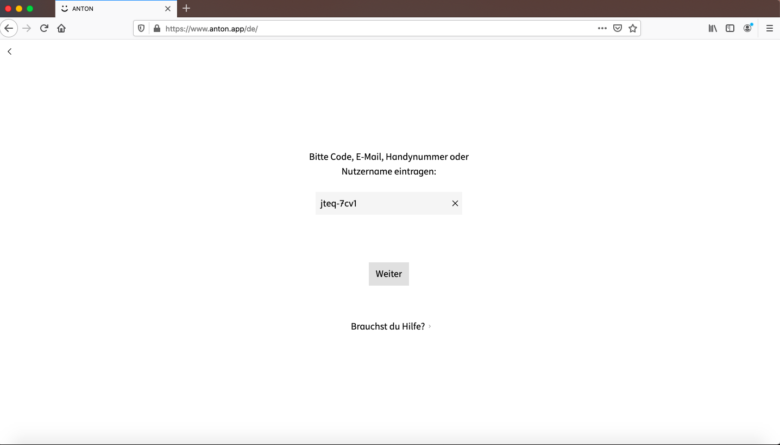
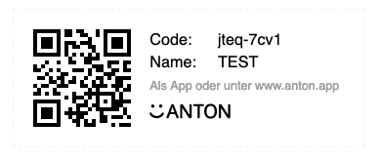

Slide 7
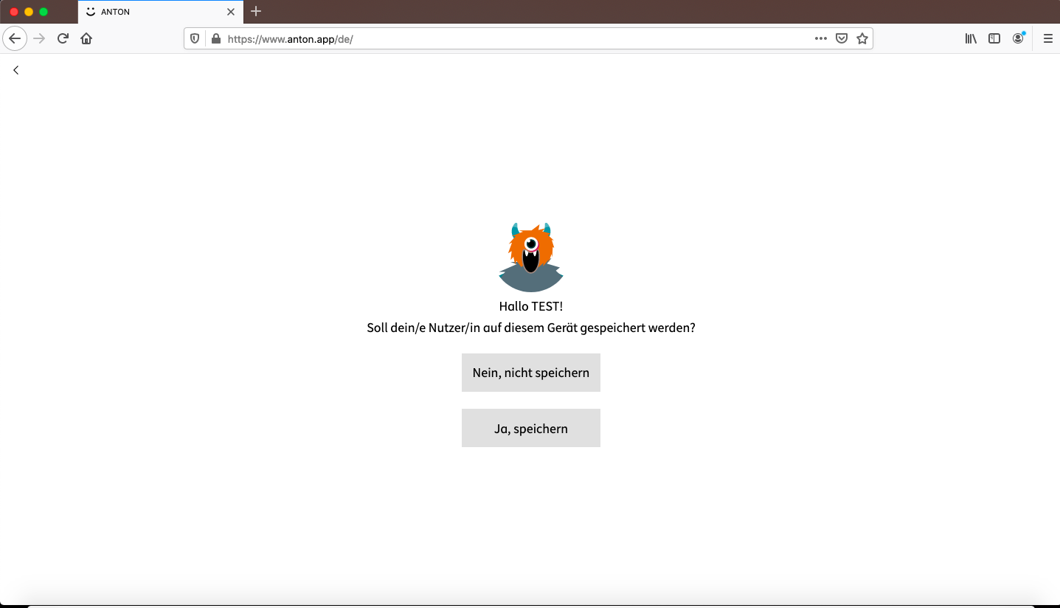

Slide 8
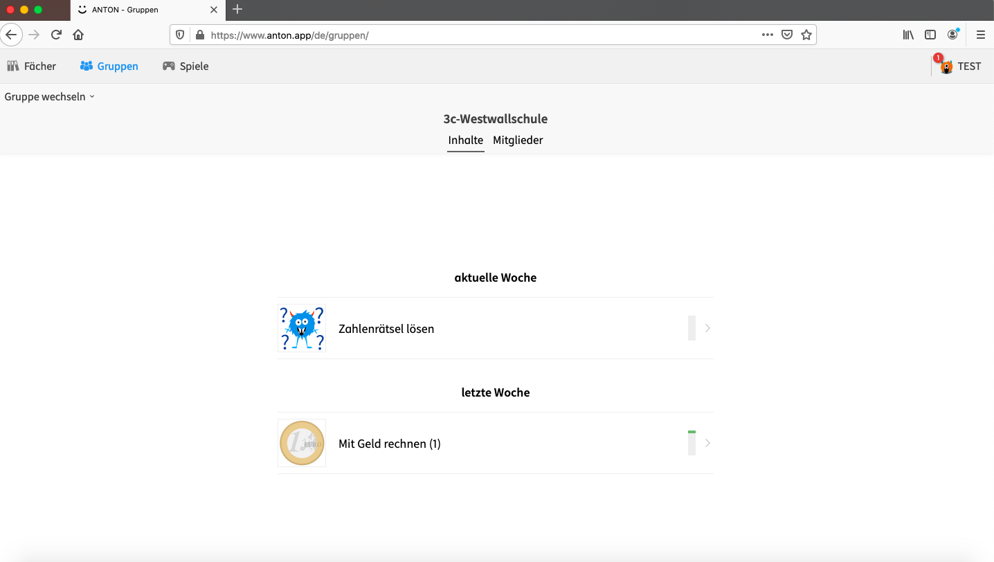

Slide 9
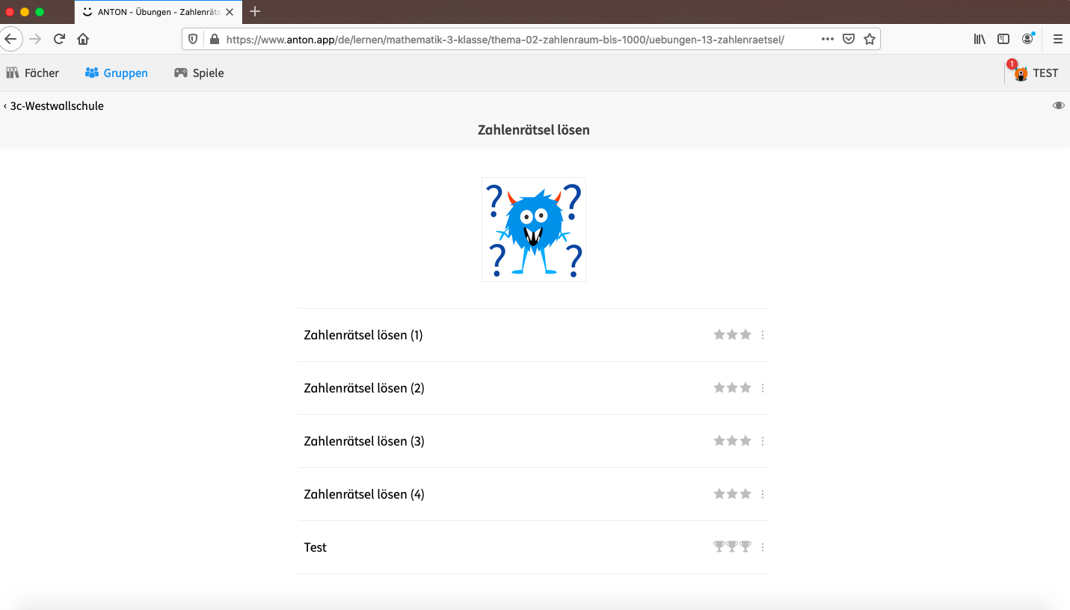

Slide 10
freie
Übungszeit

Slide 12
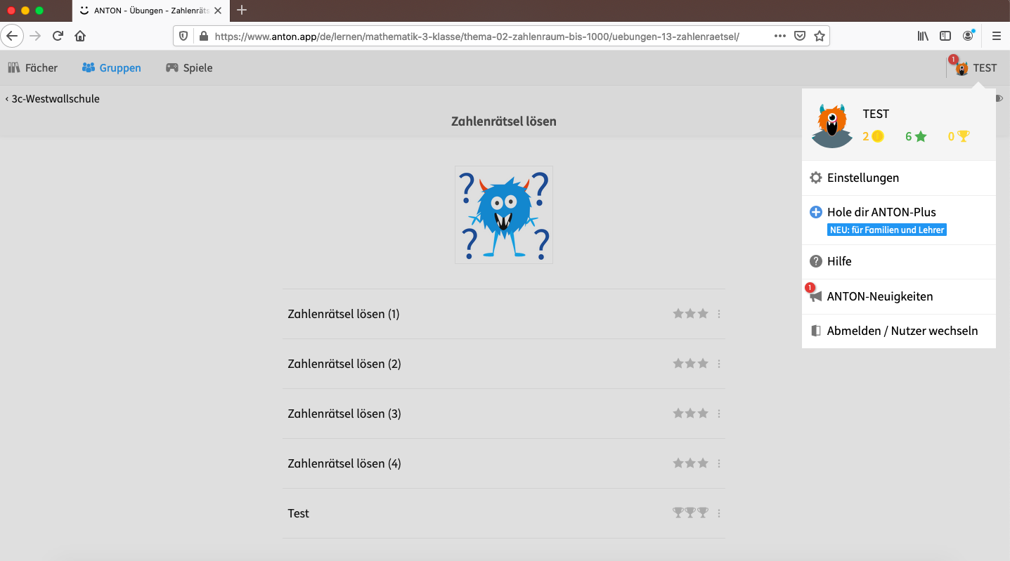
Anton-App
Übungsstunde (1) – Spiele kennen lernen

Slide 13
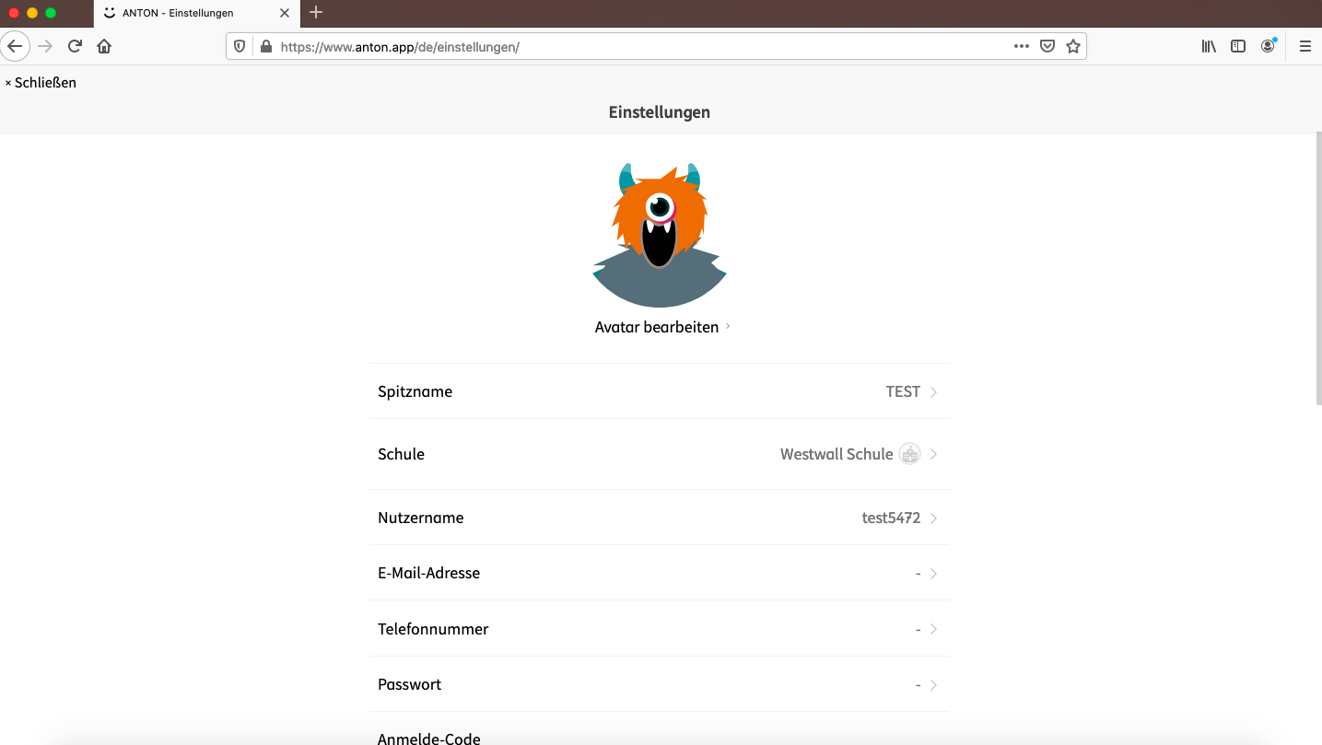
Anton-App
Übungsstunde (1) – Spiele kennen lernen

Slide 14
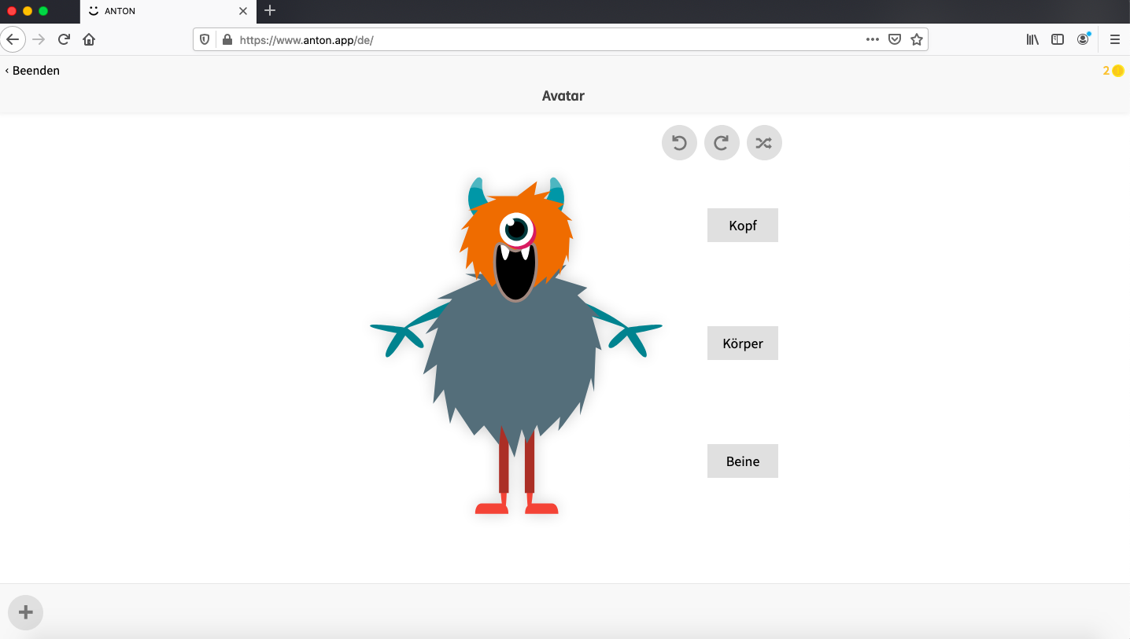

Slide 15
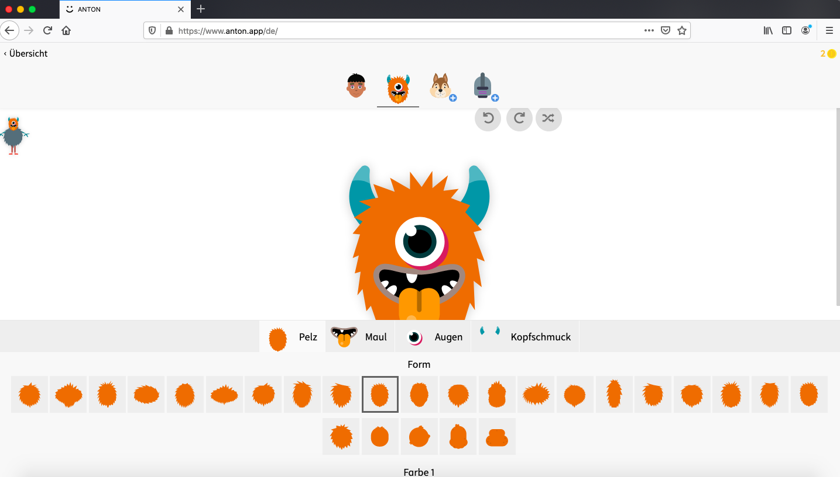

Slide 16
5 Minuten
Avatar bearbeiten

Slide 17
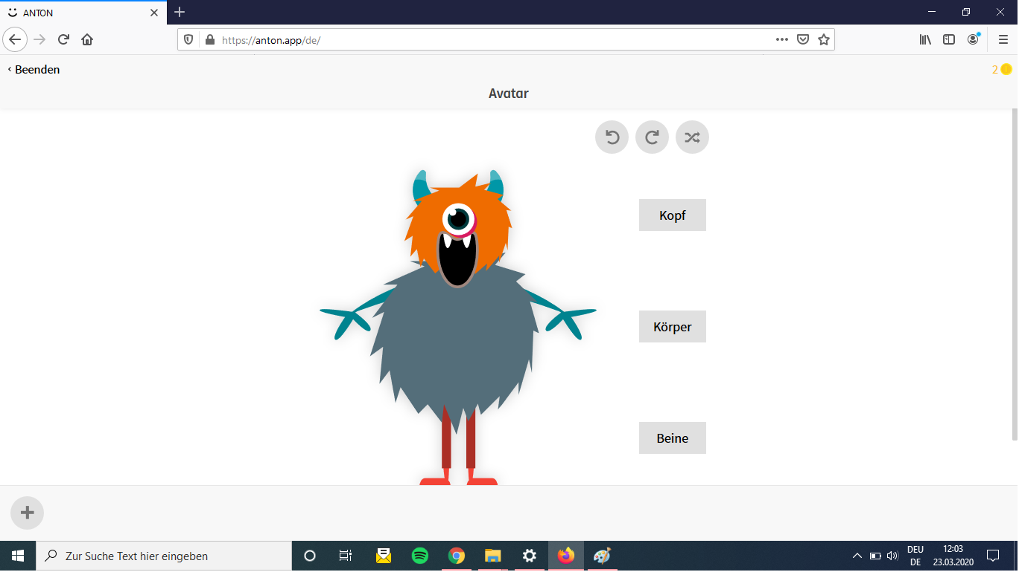
1.
2.

